Slide 1
Ch04. 데이터베이스 모델링

Slide 2
프로젝트 진행 단계와 폭포수 모델 개념 파악
데이터베이스 모델링 실습
Workbench의 모델링 툴 실습

Slide 3
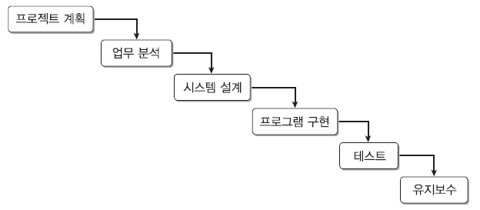
4 . 1 프로젝트의 진행 단계
프로젝트 (Project)
  ‘현실세계의 업무를 컴퓨터 시스템으로 옮겨놓는 일련의 과정’
  ‘대규모의 프로그램을 작성하기 위한 전체 과정’
    Ex) 집 짓기의 경우 초가집 → 목조건물→ 수 십층 이상의 건물
  ‘소프트웨어 개발 방법론’의 대두
  폭포수 모델 (Waterfall Model)

Slide 4
4 . 1 프로젝트의 진행 단계
폭포수 모델 (Waterfall Model)
  가장 오래되고 전통적으로 사용되는 소프트웨어 개발 모델
    폭포가 떨어지듯이 각 단계가 끝나면 다음 단계로 진행
  장점
    각 단계가 명확히 구분되어 프로젝트의 진행 단계가 명확해짐
  단점
    문제점이 발생될 경우 다시 앞 단계로 거슬러 올라가기가 어려움
    문제점이 대부분 프로그램 구현 단계나 테스트 단계에서 발생
    해결은 업무 분석단계에서 다시 시작
      업무 분석과 시스템 설계에 50% 이상 할당

Slide 5
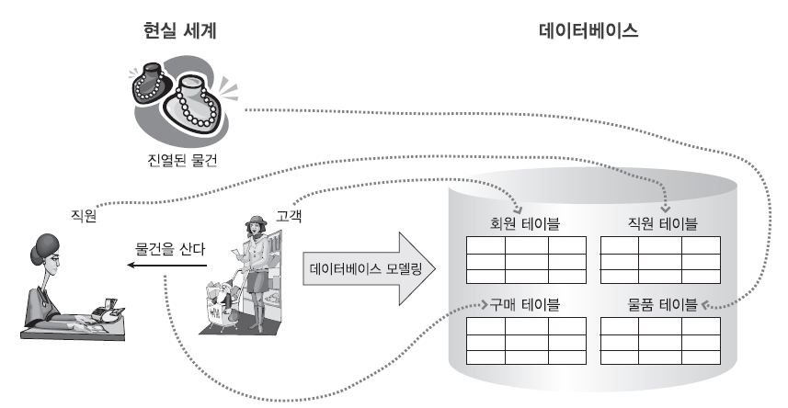
4 . 2 데이터베이스 모델링
데이터베이스 모델링(데이터 모델링)
  현 세계에서 사용되는 작업이나 사물들
  → DBMS의 데이터베이스 개체로 옮기기 위한 과정

Slide 6
4 . 2 데이터베이스 모델링
데이터베이스 모델링 실습
  개념적 모델링
    업무 분석 단계에 포함
  논리적 모델링
    업무 분석의 후반부와 시스템 설계의 전반부에 걸쳐 진행
  물리적 모델링
    시스템 설계의 후반부에 주로 진행

Slide 7
4 . 2 데이터베이스 모델링
쇼핑몰 데이터 예제
  방문 내역 + 구매내역 데이터
    메모장이나 엑셀로 작성되었다 가정
  기록된 내용에서 물건 구매 내역이 없는 고객 위로 정렬
    L자형 테이블이 되어 낭비되는 공간 생김
  L자형 테이블을 빈칸이 있는 곳과 없는 곳으로 분류
    고객 테이블에서 중복되는 정보는 하나만 남기기
    기본 키 (PK, Primary Key PK, Primary Key )필요
      고객 이름을 고객을 구분할 수 있는 구분자로 설정
      각 행을 구분하는 유일한 값
      기본 키의 조건은 중복되지 않고 비어있지 않아야 함
    구매 테이블에서 ‘누가 구매했는지’ 표기 위해 고객 이름 필요

Slide 8
4 . 2 데이터베이스 모델링
쇼핑몰 데이터 예제
  테이블 간의 업무적인 연관성 (Relation) 정의 (p.120~121)
    주 (Master) 가 되는 쪽이 부모 테이블
      Ex) 고객이 물건을 소유 (O) , 물건이 고객을 소유 (X)
      고객 테이블이 부모, 구매 테이블이 자식이 됨 (1:N 모델)
    기본 키 (PK, Primary Key)
      중복되지 않고 비어있지 않아야 함
    외래 키 (FK, Foreign Key)
      외래 키를 가지고 부모 테이블로 찾아가면 유일하게 하나의 정보를 얻을 수 있음
    제약조건
      새로운 데이터 들어갈 때는 부모 테이블에 먼저 넣어야 함
      데이터 삭제 시에는 자식 테이블에서도 지워야 함

Slide 9
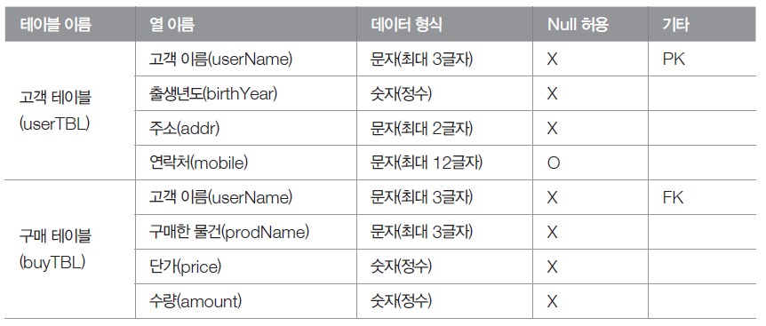
4 . 2 데이터베이스 모델링
쇼핑몰 데이터 예제
  완성된 고객, 구매 테이블 구조 정의

Slide 10
4 . 2 데이터베이스 모델링
정의한 테이블을 다이어그램으로 만들기
  Workbench 실행하고 열린 쿼리 창 모두 닫기
  모델 다이어그램 작성
    [File] >> [New Model] 선택
    [MySQL Model] 탭에서 DB 이름 수정
      기본적으로 데이터베이스 이름은 mydb
      데이터베이스에서 마우스 오른쪽 버튼 클릭 후 [Edit Schema]
      이름 수정

Slide 11
4 . 2 데이터베이스 모델링
정의한 테이블을 다이어그램으로 만들기
  모델 다이어그램 작성
    [Model Overview]의 [Add Diagram] 더블클릭
      [EED Diagram] 탭 추가되고 다이어그램 그릴 수 있는 상태
    Table → 빈 화면에서 다시 마우스 클릭해 테이블 생성
      다이어그램의 table1을 더블 클릭 → 고객 테이블 만들기
      같은 과정 반복해 구매 테이블 작성

Slide 12
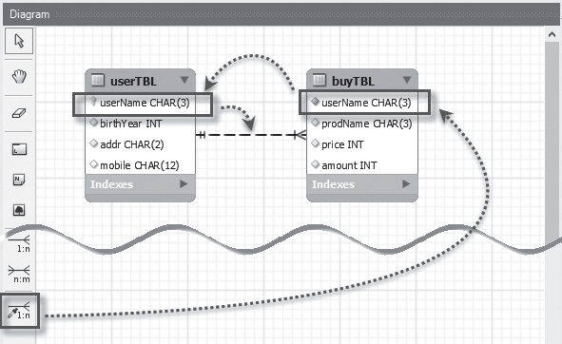
4 . 2 데이터베이스 모델링
정의한 테이블을 다이어그램으로 만들기
  모델 다이어그램 작성
    테이블 간에 1:N 관계 맺어주기
    <Place a Relationship Using Existing column> 아이콘 클릭

Slide 13
4 . 2 데이터베이스 모델링
정의한 테이블을 다이어그램으로 만들기
  모델링 파일 실제 데이터베이스에 적용
    Workbench >> [File] >> [Open Model] → modelDB.mwb 열기
    [Database] >> [Forward Engineer] 선택
    [Forward Engineer to Database]
      [Set Parameters for connecting to a DBMS]에서 기본 값
    [Set Options for Database to be Created] 도 기본값
    Root 비밀번호 입력
    [Select Objects to Forward Engineer]에는 ‘Export MySQL Table Objects’ 체크
    [Review the SQL Script to be Executed]→ 자동 SQL문 생성

Slide 14
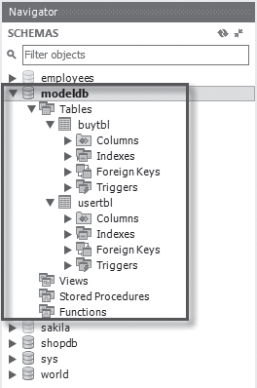
4 . 2 데이터베이스 모델링
다이어그램에서 데이터베이스로 내보내기한 결과 확인
  [Navigator] >> [Schemas]
    빈 곳에서 마우스 오른쪽 버튼 클릭한 후 [Refresh All] 선택
  modelDB 데이터베이스 확장해 테이블 확인

Slide 15
4 . 2 데이터베이스 모델링
기존 존재하는 데이터베이스 이용해 다이어그램 작성
  ShopDB의 테이블, 인덱스, 스토어드 프로시저, 트리거를 다이어그램으로 변경
  Workbench 메뉴의 [Database] >> [Reverse Engineer] 선택
    [Set Parameters for connecting to a DBMS]
    [Connect to DBMS and Fetch Information]
    [Select the schemas below you want to include:]
    [Retrieve and Reverse Engineer Schema Objects]
    [Select Objects to Reverse Engineer]
    [Reverse Engineering Progress] 의 세부 단계 설정

Slide 16
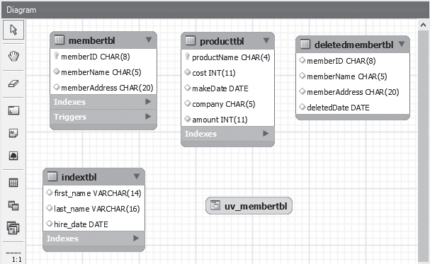
4 . 2 데이터베이스 모델링
기존 존재하는 데이터베이스 이용해 다이어그램 작성
  [Reverse Engineering Results]
    변환 결과를 다이어그램으로 확인

